Slide 1
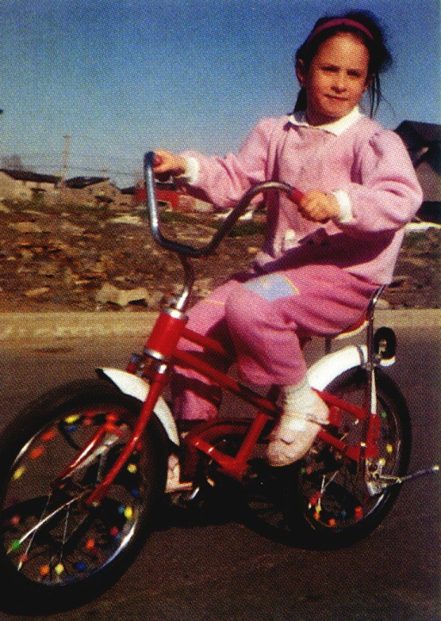
§3- 1刚体模型及其运动
1. 刚体
刚体是一种特殊的质点系统，无论它在多大外力作用下，系统内任意两质点间的距离始终保持不变。

Slide 2

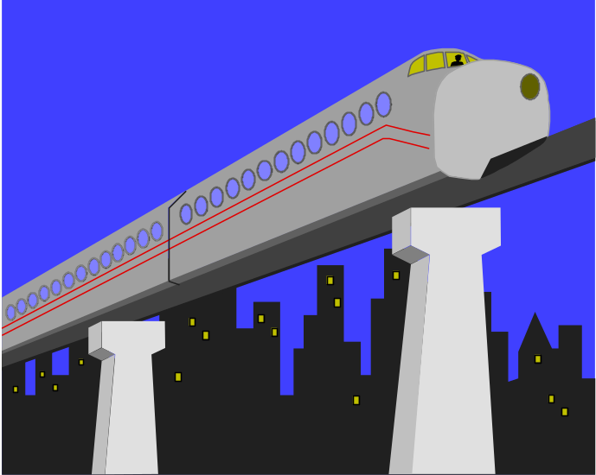




2. 平动和转动
（一）平动
刚体上任一给定直线（或任意二质点间的连线）在运动中空间方向始终不变而保持平行。——平动
刚体的平动
A
B

Slide 3
特点：各点位移、速度、加速度均相同----可视为质点
刚体质心的运动代表了刚体平动中每一质元的运动

Slide 4

（二）转动
如果刚体上所有的质点都绕同一直线作圆周运动，这种运动称刚体的转动，这条直线称转轴。
定轴转动——整个转轴相对参考系静止。
定点转动——转轴上只有一点相对参考系静止，转动方向不断变动。
陀螺

Slide 5


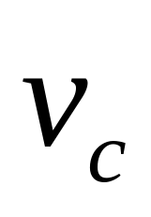
刚体的复杂运动——平动和转动的叠加。

Slide 6
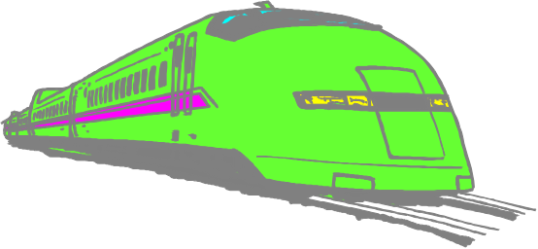


3、自由度
确定一个物体在空间的位置所需的独立坐标的数目。它反映了运动的自由程度。
火车：被限制在轨道上运动，自由度为1
轮船：在一水平面上运动，自由度为2
飞机：在空中飞行，自由度为3

Slide 7


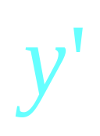


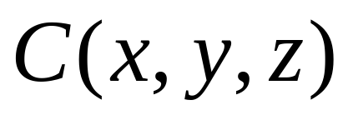





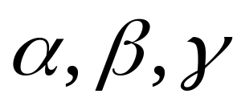




刚体的自由度
刚体总自由度i=6：
平动自由度t=3
转动自由度r=3
CA的方位
其中两个是独立的
刚体绕CA轴转动

Slide 8
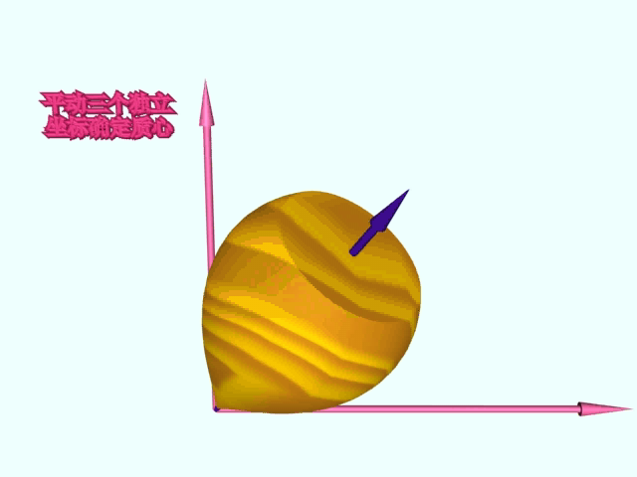

Slide 9
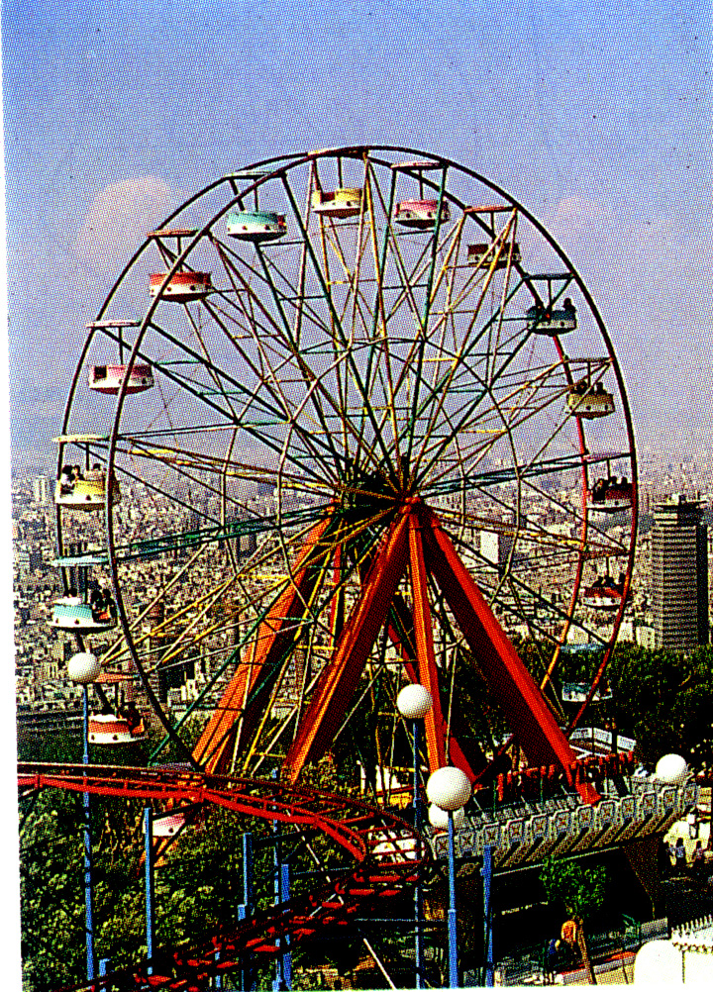
4. 刚体的定轴转动
定轴转动：
刚体上各点都绕同一转轴作不同半径的圆周运动，且在相同时间内转过相同的角度。

Slide 10



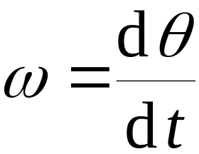






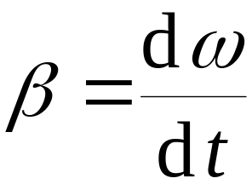


特点：
角位移，角速度和角加速度均相同；
质点在垂直转轴的平面内运动，且作圆周运动。
角位移
角速度
角加速度
刚体的定轴转动

Slide 11
??疑 问??
1、刚体为什么会转动？
2、刚体转动状态改变的规律是什么？

Slide 12

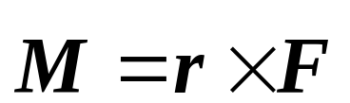














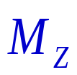
§3-2 力矩 转动惯量 定轴转动定律
一. 力矩
对O 点的力矩：
转动平面
沿Z 轴分量为 对Z 轴力矩

Slide 13



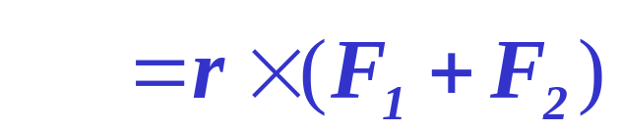

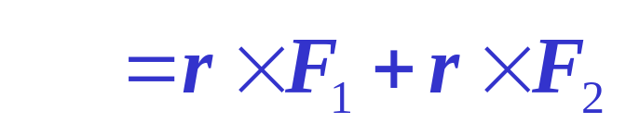
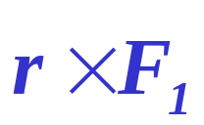
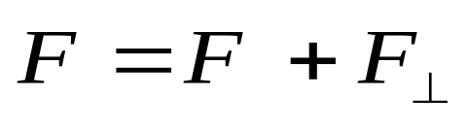
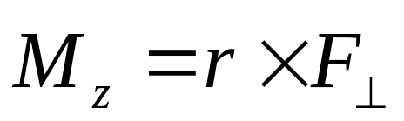
力不在转动平面内
转动
平面
只能引起轴的
变形, 对转动无贡献。
一般情况
∥

Slide 14
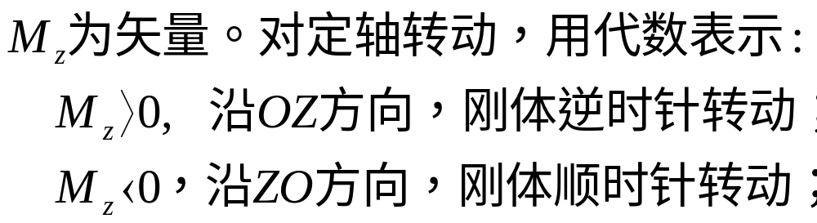
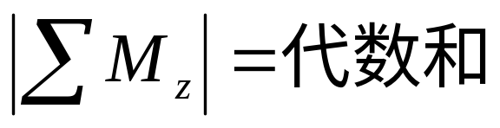
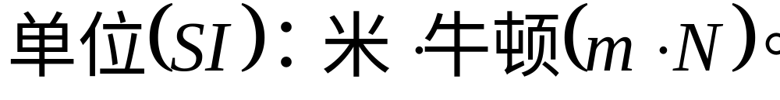
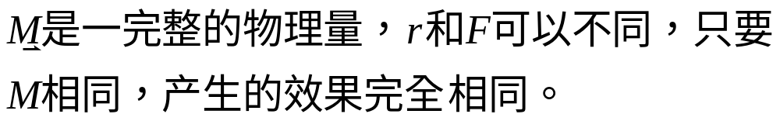

Slide 15
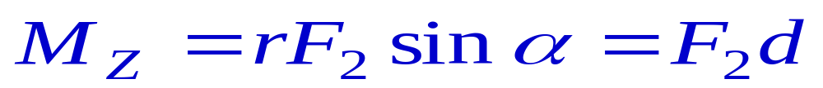
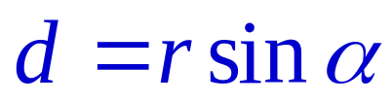

注:
(1)在定轴动问题中，如不加说明，所指的力矩是 指力在转动平面内的分力对转轴的力矩。
(2)
是转轴到力作用线的距离，称为力臂。
转动
平面
（3） 对转轴的力矩为零，
在定轴转动中不予考虑。
（4）在转轴方向确定后，力对
转轴的力矩方向可用+、-号表示。

Slide 16

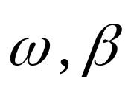





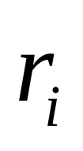

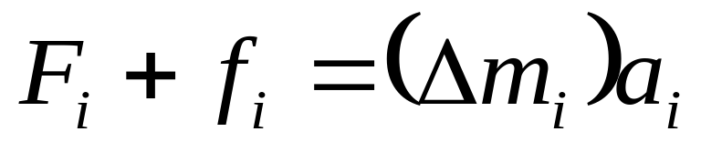
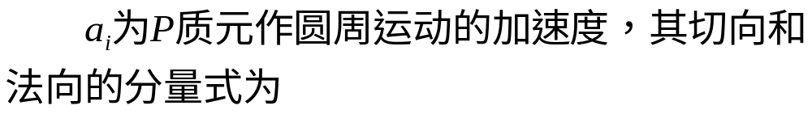
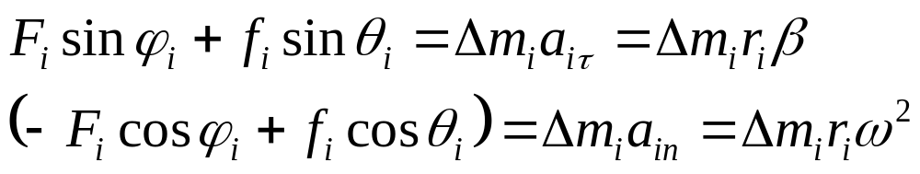
二、定轴转动定律
由牛顿运动定律推导：
根据牛顿第二定律有

Slide 17
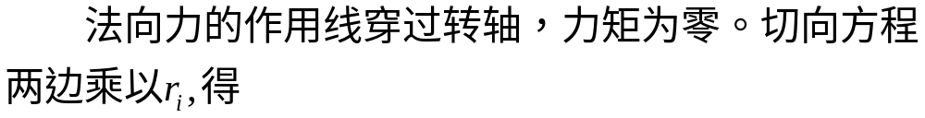
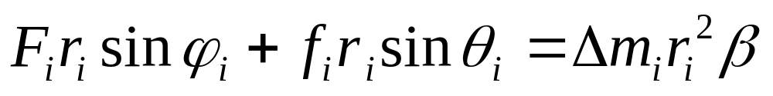
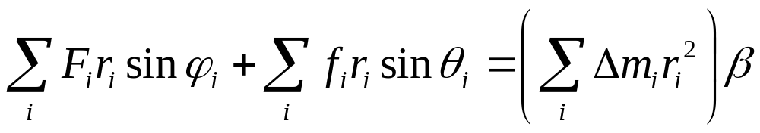
外力矩
内力矩
对所有质量元求和，且它们的角加速度β均相同，有

Slide 18
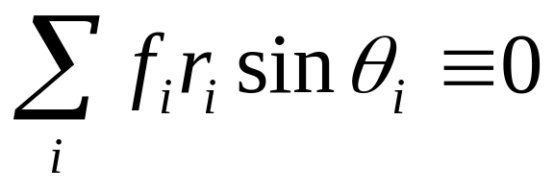
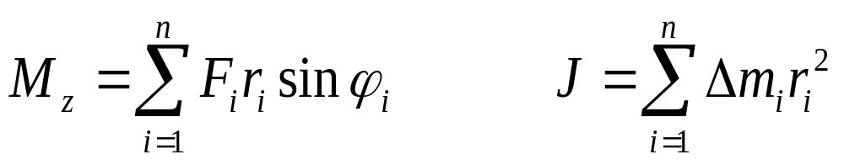
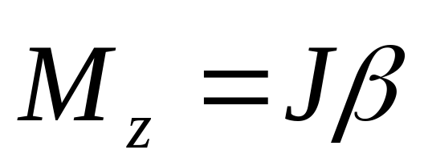
合外力矩
合内力矩
因为内力中任一对作用力和反作用力的力矩为零，所以有
令
则

Slide 19
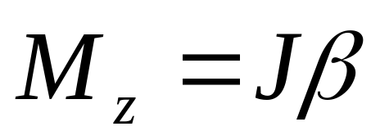
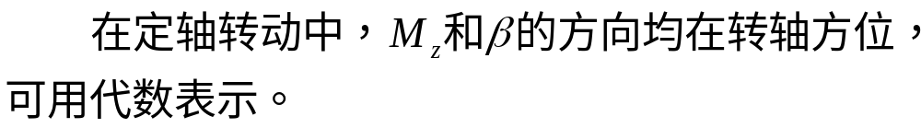
刚体所受的对于某定轴的合外力矩等于刚体对此定轴的转动惯量与刚体在此合外力矩作用下所获得的角加速度的乘积。——定轴转动定律
瞬时性。同一时刻对同一刚体，同一转轴而言。

Slide 20
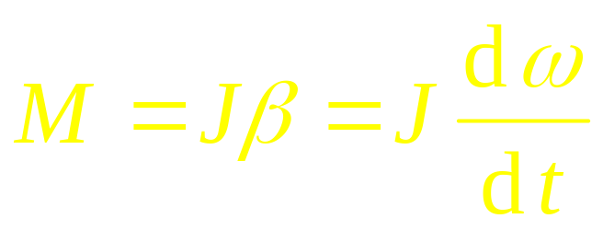
讨论：
β
转动惯量是转动
（1） M 一定，J
惯性大小的量度；
（2）M 的符号：使刚体向规定的转动正方向加速
的力矩为正；
（3）J 和质量分布有关；
（4）J 和转轴有关，同一个物体对不同转轴的转
动惯量不同。

Slide 21
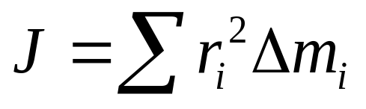
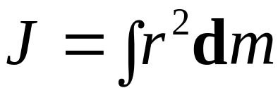


三、 转动惯量
按转动惯量的定义有
刚体的质量可认为是连续分布的，所以上式可
写成积分形式
—质元的质量
—质元到转轴的距离

Slide 22
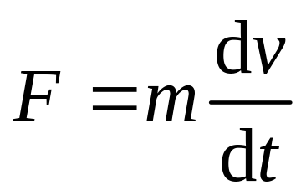

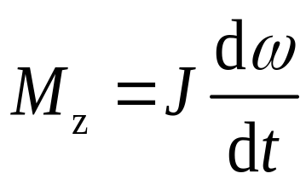
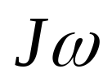

区别：
平动：
线动量
平动定律
转动：
角动量
转动定律
质量是平动中惯性大小的量度。
转动惯量是转动中惯性大小的量度。
转动惯量反映转动状态 改变的难易程度

Slide 23
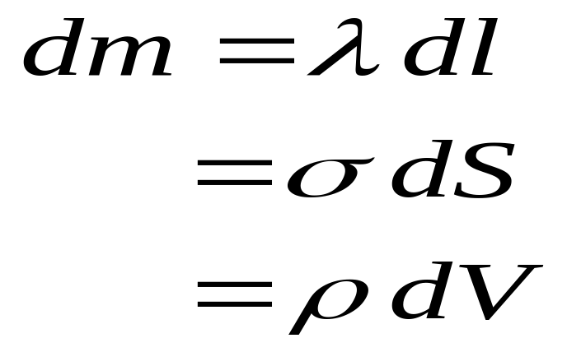
四、转动惯量的计算
（一）J与M及M对转轴的分布有关；
影响J的因素
（二）J与体密度ρ有关；
（三）J与转轴的位置有关。
转动惯量的计算：点→线→面→体

Slide 24

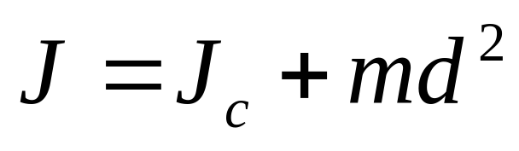







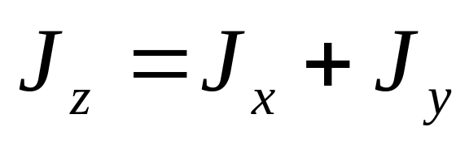



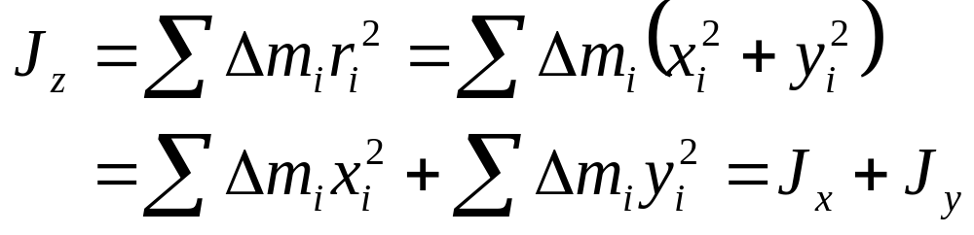
平行轴定理
正交轴定理

Slide 25




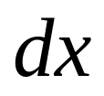
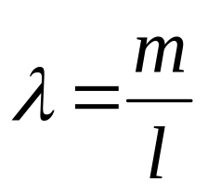
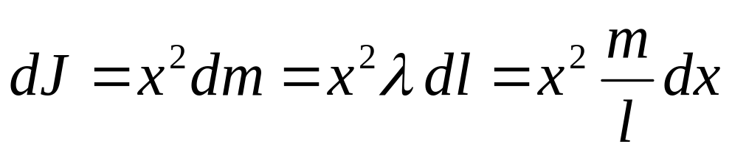

例一 求一质量为 m，长为 l 的均匀细棒的转动惯量。（1）轴通过棒的中心并与棒垂直。（2）轴通过棒的一端并与棒垂直。
解：（1）在棒上取质量元，长为 dx，离轴 O 为 x，棒的线密度为
则 dm 对转轴的转动惯量为
整个棒对轴 O 的转动惯量为

Slide 26



（2）
或利用平行轴定理
同样得

Slide 27






例二 求质量为 m，半径为 R 的细圆环和均匀薄圆盘分别绕通过各自中心并与圆面垂直的轴转动时的转动惯量。
解：（1）在圆环上取一质量元为
该质量元对轴O 的转动惯量为
整个细圆环对轴O 的转动惯量为

Slide 28







（2）在 r 处取一宽为 dr 的圆环，质量为
于是有
中间挖空后如何？
整个薄圆盘对轴 O 的转动惯量为
分母是大R

Slide 29
例3、计算钟摆的转动惯量。（已知：摆锤质量为m，半径为r，摆杆质量也为m，长度为2r）
解：
摆杆转动惯量：
o
r
摆锤转动惯量：

Slide 30




定轴转动定律的应用
解：隔离物体，受力分析，作示力图。
根据牛顿定律和转动定律列方程：

Slide 31















绳与滑轮无相对滑动

Slide 32



联立（1）——（4）式可解得

Slide 33



Slide 34








例二 一长为l 、质量为m 的匀质细杆竖直放置，其下端与一固定绞链 O 相接，并可绕其转动。由于此竖直放置的细杆处于非稳定平衡状态，当其受到微小扰动时，细杆将在重力的作用下由静止开始绕绞链 O 转动。试计算细杆转到与铅直线呈θ角时的角加速度和角速度。

Slide 35





由转动定律
细杆绕轴 O 的转动惯量为
于是得
由角加速度定义
进行变换

Slide 36




移项得
对上式积分，并利用初始条件
积分后化简得角速度为

Slide 37





Slide 38








解：建立如图坐标系，在距原点 x 处取宽为 dx 的细薄板，根据题意，其受空气的阻力为
其对Oy 轴的转动阻力矩为
整个薄板的转动阻力矩为

Slide 39





细薄板对Oy 轴的转动惯量为
整个薄板的转动惯量为
由转动定律
即

Slide 40




得
所以得

Slide 41
例四、一质量为m，长为l的均质细杆，转轴在o点，距A端l/3。今使棒从静止开始由水平位置绕o点转动，求：（1）水平位置的角速度和角加速度。（2）垂直位置时的角速度和角加速度。
解：
c
B
A
o
（1）

Slide 42
（2）
A
c
B
o
θ

Slide 43
例五、一半径为R，质量为m的均匀圆盘平放在粗糙的水平面上。若它的初速度为ω_{o}，绕中心o旋转，问经过多长时间圆盘才停止。（设摩擦系数为μ）
解：
dr
r
o
R

Slide 44


